Slide 1
構造を確認しましょう。

Slide 2
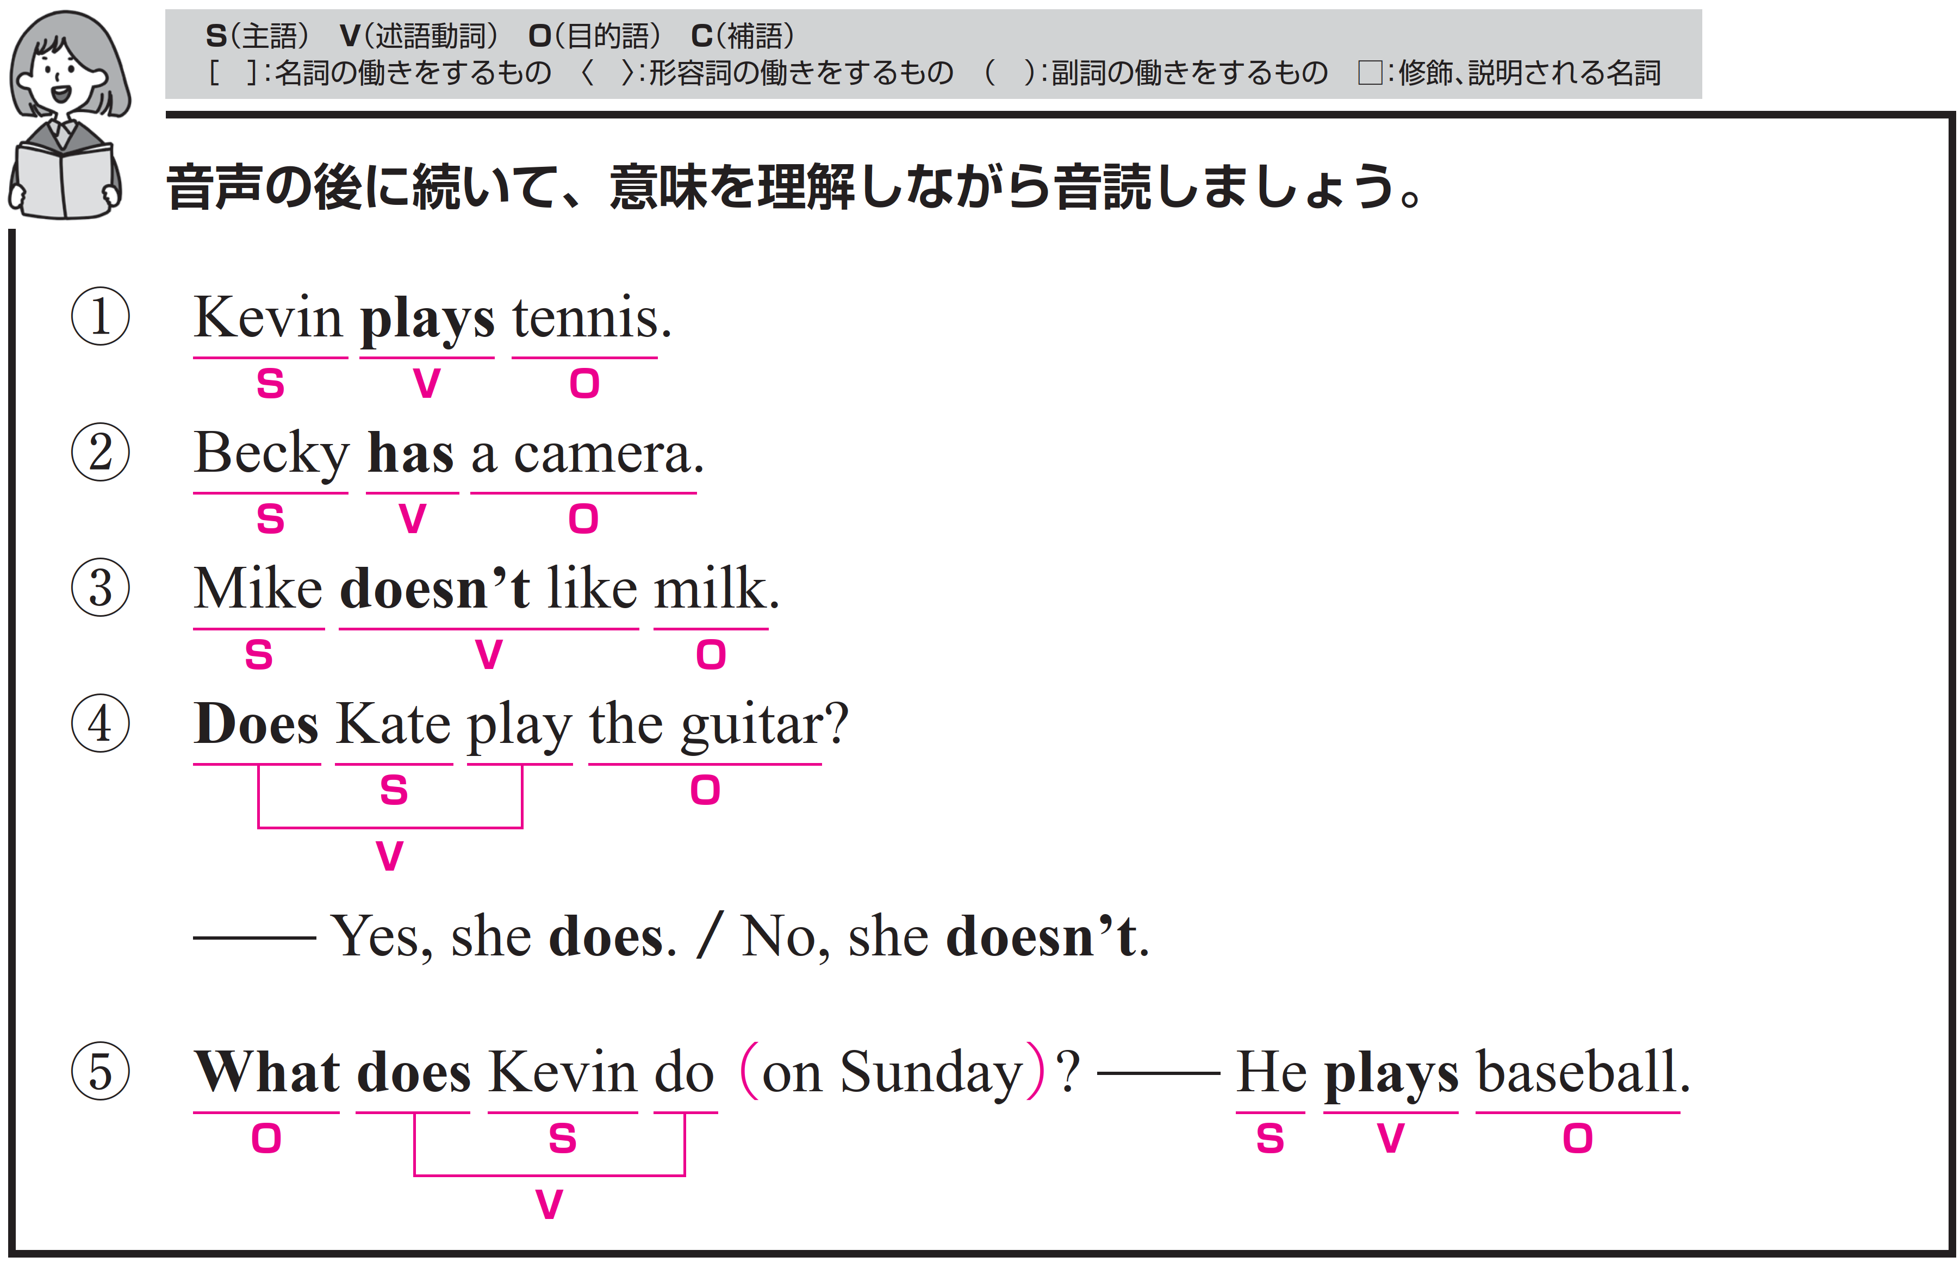
ケビンはテニスをします。
〇 Kevin がS（主語）、plays がV（動詞）、
tennis がO（目的語）です。
〇 plays が主語の行為（すること）を表し、目的語 tennis が
その対象を具体的に説明しています。

Slide 3
Target Sentence
FLASH
CARD
PRACTICE！

Slide 4

ケビンは します / テニスを /
Kevin plays / tennis. /

Slide 5
Kevin [p----] / tennis. /

Slide 6
ケビンは します / テニスを /

Slide 7
彼は します / サッカーを /
He plays / soccer. /

Slide 8
[H-] [p----] / soccer. /

Slide 9
彼は します / サッカーを /

Slide 10
彼女は 作ります /
クッキーを /
She makes / cookies. /

Slide 11
[S--] [m----] / cookies. /

Slide 12
彼女は 作ります /
クッキーを /

Slide 13
ベッキーはカメラを持っています。
〇 Becky がS（主語）、has がV（動詞）、
a camera がO（目的語）です。
〇 has は所有を表し、目的語 a camera が
その対象を具体的に説明しています。

Slide 14
Target Sentence
FLASH
CARD
PRACTICE！

Slide 15
ベッキーは 持っています /
カメラを /
Becky has / a camera. /

Slide 16
Becky [h--] / a camera. /

Slide 17
ベッキーは 持っています /
カメラを /

Slide 18
彼女は 持っています /
鉛筆を /
She has / a pencil. /

Slide 19
[S--] [h--] / a pencil. /

Slide 20
彼女は 持っています /
鉛筆を /

Slide 21
彼には います / 2人弟が /
He has / two brothers. /

Slide 22
[H-] [h--] / two brothers. /

Slide 23
彼には います / 2人弟が /

Slide 24
マイクは牛乳が好きではありません。
〇 Mike がS（主語）、doesn't like がV（動詞）、
milk がO（目的語）です。
〇 肯定文 Mike likes milk. の否定形です。

Slide 25
Target Sentence
FLASH
CARD
PRACTICE！

Slide 26
マイクは
好きではありません /
牛乳が /
Mike doesn’t like /
milk. /

Slide 27
Mike [d------] [l---] /
milk. /

Slide 28
マイクは
好きではありません /
牛乳が /

Slide 29
彼女は
好きではありません /
黒い帽子が /
She doesn’t like /
a black hat. /

Slide 30
[S--] [d------] [l---] /
a black hat. /

Slide 31
彼女は
好きではありません /
黒い帽子が /

Slide 32
彼は
そうじをしません /
彼の部屋を /
He doesn’t clean /
his room. /

Slide 33
[H-] [d------] [c----] /
his room. /

Slide 34
彼は
そうじをしません /
彼の部屋を /

Slide 35
ケイトはギターをひきますか。
〇 Kate がS（主語）、（Does ～） play がV（動詞）、
the guitar がO（目的語）です。
〇 Does は助動詞で、主語の前に置くことで
疑問文を形成します。

Slide 36
Target Sentence
FLASH
CARD
PRACTICE！

Slide 37
ケイトは ひきますか /
ギターを /
Does Kate play /
the guitar? /

Slide 38
[D---] Kate [p---] /
the guitar? /

Slide 39
ケイトは ひきますか /
ギターを /

Slide 40
彼女は ひきますか /
ピアノを /
Does she play /
the piano? /

Slide 41
[D---] [s--] [p---] /
[t--] piano? /

Slide 42
彼女は ひきますか /
ピアノを /

Slide 43
彼は 勉強しますか / 数学を /
Does he study / math? /

Slide 44
[D---] [h-] [s----] / math? /

Slide 45
彼は 勉強しますか / 数学を /

Slide 46
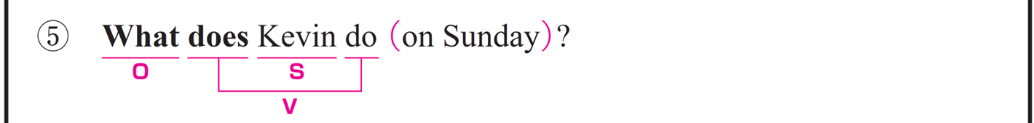
ケビンは日曜日に何をしますか。
〇 Kevin がS（主語）、do がV（動詞）、
What がO（目的語）です。
〇 does は助動詞で、主語の前に置くことで
疑問文を形成します。
〇 What は「何を」を表す疑問詞で、
この文では do の目的語に相当します。
〇 on Sunday は修飾語で副詞のはたらきです。
「日曜日に」という意味をもち、動詞 do を修飾しています。

Slide 47
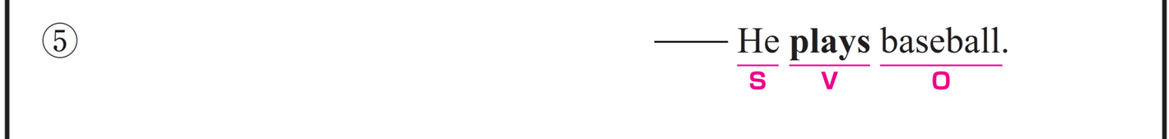
彼は野球をします。
〇 He がS（主語）、plays がV（動詞）、
baseball がO（目的語）です。

Slide 48
Target Sentence
FLASH
CARD
PRACTICE！

Slide 49
何を / ケビンは しますか /
日曜日に /
What / does Kevin do /
on Sunday? /

Slide 50
[W---] / [d---] Kevin [d-] /
on Sunday? /

Slide 51
何を / ケビンは しますか /
日曜日に /

Slide 52
何を / 彼は しますか /
日曜日に /
What / does he do /
on Sunday? /

Slide 53
[W---] / [d---] [h-] [d-] /
[o-] Sunday? /

Slide 54
何を / ケビンは しますか /
日曜日に /

Slide 55
何を / 彼女は 食べますか /
日曜日に /
What / does she eat /
on Sunday? /

Slide 56
[W---] / [d---] [s--] [e--] /
[o-] [S-----]? /

Slide 57
何を / 彼女は 食べますか /
日曜日に /

